Slide 1
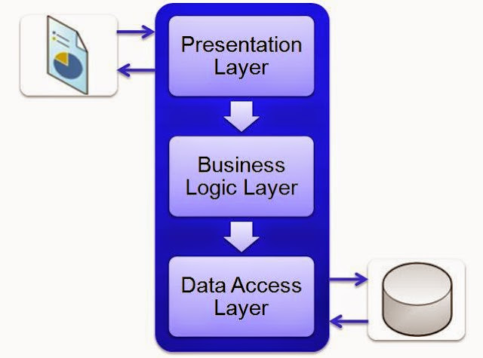
Mô hình 3 layers
Đỗ Tiến Sĩ
Intern Information Technology
Notes:
Mẫu Powerpoint được thiết kế ở tỉ lệ 16:9, kích thước 1920px*1080px. Dải màu ở chân trang là yếu tố nhận diện thương hiệu, vui lòng giữ nguyên nhất quán ở tất cả các trang trắng.
The slides should be created in a 16:9 ratio, 1920px*1080px. The three color line at the bottom should be included in every slide.

Slide 2

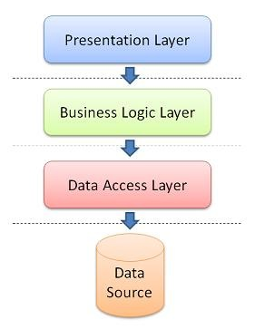
I, Tìm hiểu về 3 Layers
Mô hình 3 lớp hay còn được gọi là mô hình Three Layer(3-Layer), mô hình này ra đời nhằm phân chia các thành phần trong hệ thống, các thành phần cùng chức năng sẽ được nhóm lại với nhau và phân chia công việc cho từng nhóm để dữ liệu không bị chồng chéo và chạy lộn xộn.

Slide 3

II)Các thành phần chính
Lớp này có nhiệm vụ chính là giao tiếp với người dùng.

Slide 4
II)Các thành phần chính
- Đây là nơi đáp ứng các yêu cầu thao tác dữ liệu của GUI layer.
- Đây còn là nơi kiểm tra các ràng buộc, tính toàn vẹn và hợp lệ dữ liệu

Slide 5
II)Các thành phần chính
Lớp này có chức năng giao tiếp với hệ quản trị CSDL

Slide 6
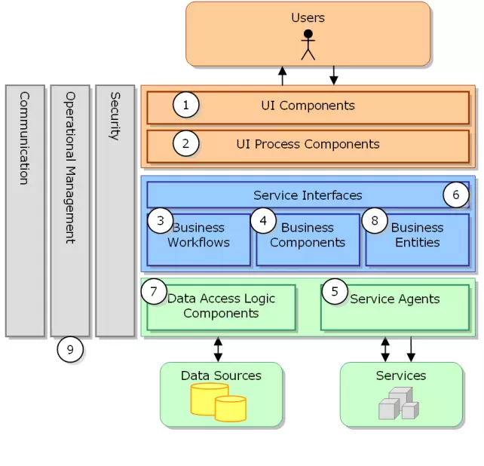
II)Chi tiết các phần

Slide 7
II)Demo code chứng minh

